Slide 1
ANÁLISIS DE DATOS PÚBLICOS
ROBOS EN EL METRO DE LA CDMX
Limpieza, análisis y pronóstico con datos de la Fiscalía · 2016–2024
Robos en el Metro de la CDMX · Brandon Uriel García Sánchez

Slide 2
01
LA PREGUNTA
¿Cuándo y dónde se roba a los pasajeros del Metro, y qué esperar para 2025?
Robos en el Metro de la CDMX · Brandon Uriel García Sánchez
02

Slide 3
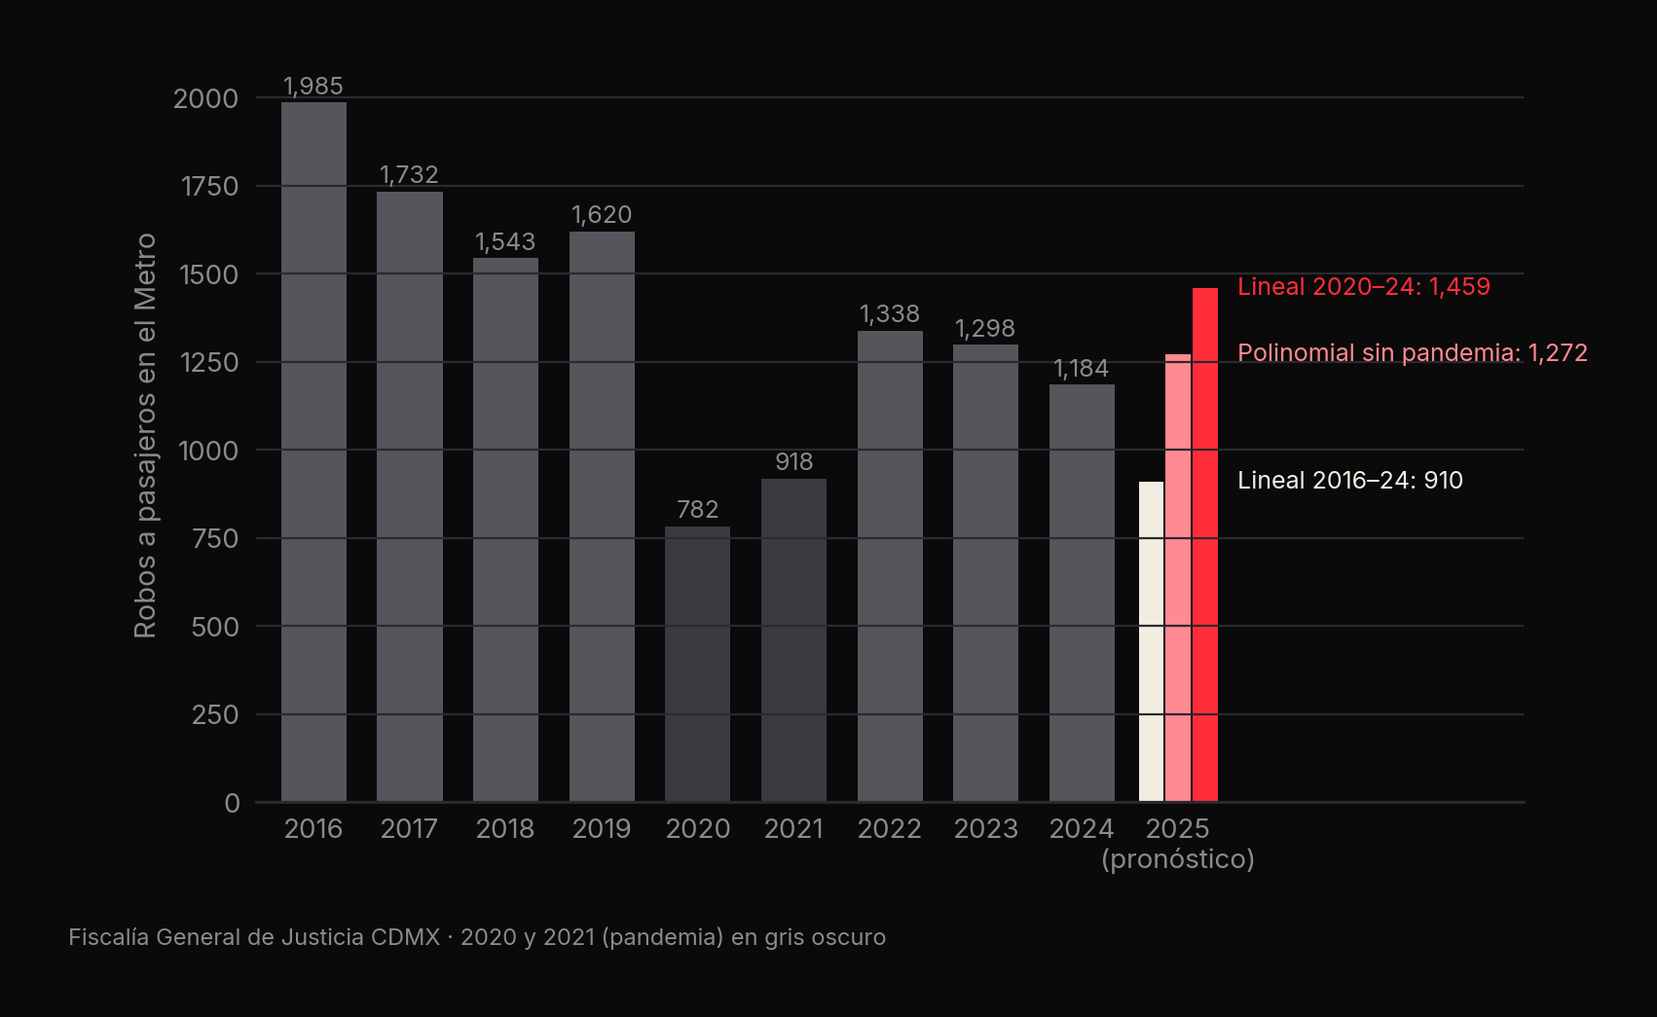
UNA TENDENCIA QUE LA PANDEMIA ROMPIÓ
CONCLUSIÓN
Según qué años se usen, el pronóstico 2025 va de 910 a 1,459 robos: con tan pocos datos, la elección del modelo pesa más que el modelo.
Robos en el Metro de la CDMX · Brandon Uriel García Sánchez
03

Slide 4
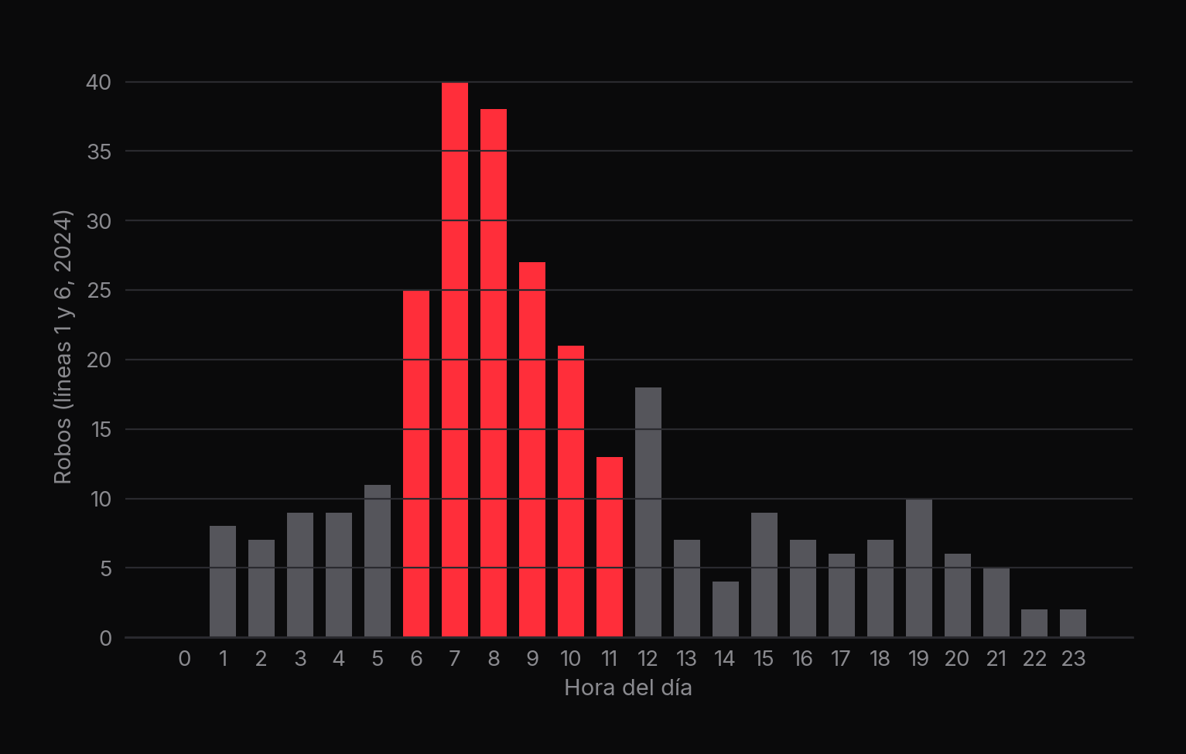
LA HORA PICO ES LA HORA DEL ROBO
CONCLUSIÓN
El 56% de los robos en las líneas 1 y 6 ocurre en la mañana, entre 6 y 11 h.
Robos en el Metro de la CDMX · Brandon Uriel García Sánchez
04

Slide 5
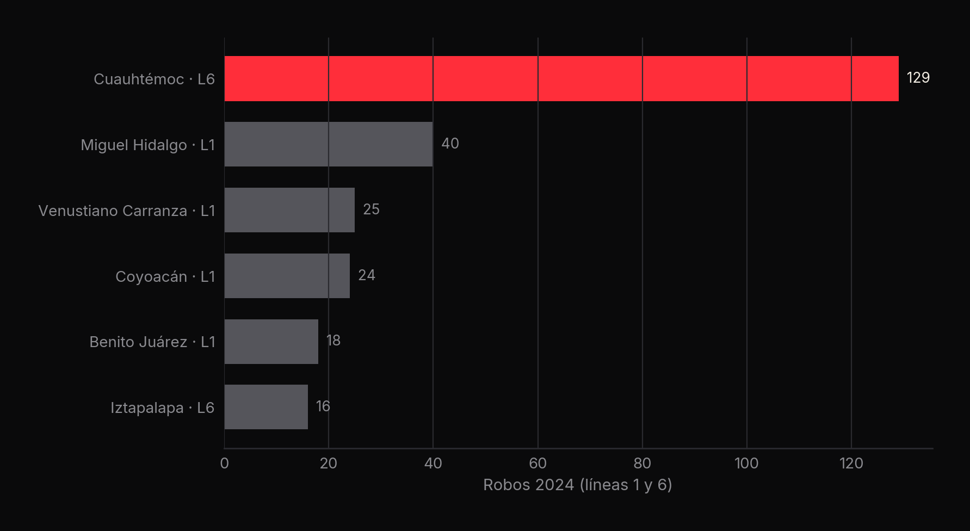
DÓNDE SE CONCENTRA
CONCLUSIÓN
Cuauhtémoc en la línea 6 concentra 129 de 291 robos (44%) de las dos líneas analizadas.
Robos en el Metro de la CDMX · Brandon Uriel García Sánchez
05

Slide 6
EN NÚMEROS
1,184
56%
910–1,459
ROBOS EN 2024
EN LA MAÑANA
PRONÓSTICO 2025
en todo el Metro
líneas 1 y 6, de 6 a 11 h
según el periodo usado
Robos en el Metro de la CDMX · Brandon Uriel García Sánchez
06

Slide 7
LO QUE APRENDÍ
01
Filtrar y validar contra un total conocido antes de analizar
02
Los años atípicos (pandemia) cambian por completo una tendencia
03
Con pocos puntos, reportar un rango y no un solo número
04
La hora y el lugar dicen más que el total anual
Robos en el Metro de la CDMX · Brandon Uriel García Sánchez
07

Slide 8
GRACIAS
linkedin.com/in/brandon-uriel-garcia-sanchez-9ab77b320
github.com/CatoXP

